Slide 1
삼성전자 및 SK하이닉스
사업보고서 분석
전자공학과
201912488 김형준

Slide 2

목차
사업의 개요
매출 및
수주상황
연구개발 실적
환경보호 활동
Notes:
이번주는 가중치에 영향을 줄 수 있는 여러가지 요소들과 앞으로 구현할 모델에 어떻게 적용할 것인지에 대해 발표를 해보도록 하겠습니다.
첫번째로 찾은 원인은 노이즈입니다.
노이즈란 소자의 작동을 방해하는 전기적인 신호로써 주로 도선이 가진 저항의 차이나 소자 간의 접촉불량으로 인해 생기게 됩니다.
이때 발생된 노이즈로 인해 전압차이나 전류의 불균형이 일어나게 됩니다.

Slide 3
사업의 개요
사업의 개요
매출 및
수주상황
기업의 사업 활동과 성과를
요약하여 제시한 내용
연구개발 실적
환경보호 활동
Notes:
이번주는 가중치에 영향을 줄 수 있는 여러가지 요소들과 앞으로 구현할 모델에 어떻게 적용할 것인지에 대해 발표를 해보도록 하겠습니다.
첫번째로 찾은 원인은 노이즈입니다.
노이즈란 소자의 작동을 방해하는 전기적인 신호로써 주로 도선이 가진 저항의 차이나 소자 간의 접촉불량으로 인해 생기게 됩니다.
이때 발생된 노이즈로 인해 전압차이나 전류의 불균형이 일어나게 됩니다.

Slide 4
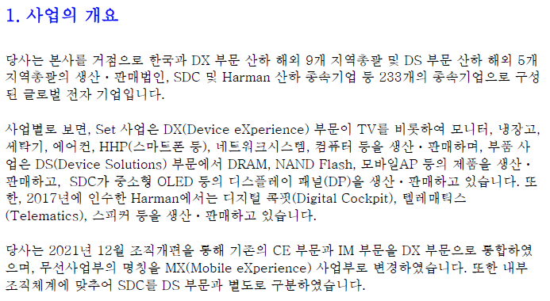
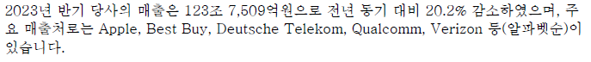
사업의 개요 : 삼성전자
글로벌 전자 기업
Set : 전자제품
DS : DRAM, NAND, 모바일 AP
SDC : 디스플레이
23년 반기 매출액 : 약 123조 7,500억원
Notes:
이번주는 가중치에 영향을 줄 수 있는 여러가지 요소들과 앞으로 구현할 모델에 어떻게 적용할 것인지에 대해 발표를 해보도록 하겠습니다.
첫번째로 찾은 원인은 노이즈입니다.
노이즈란 소자의 작동을 방해하는 전기적인 신호로써 주로 도선이 가진 저항의 차이나 소자 간의 접촉불량으로 인해 생기게 됩니다.
이때 발생된 노이즈로 인해 전압차이나 전류의 불균형이 일어나게 됩니다.

Slide 5
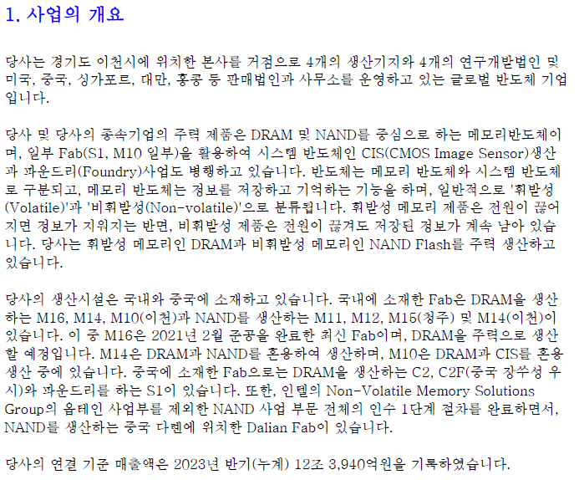
사업의 개요 : SK하이닉스
글로벌 반도체 기업
메모리반도체 : DRAM, NAND
시스템 반도체 : CIS
파운드리 : 8인치 웨이퍼 기반 PMIC, DDI
23년 반기 매출액 : 약 123조 7,500억원
Notes:
이번주는 가중치에 영향을 줄 수 있는 여러가지 요소들과 앞으로 구현할 모델에 어떻게 적용할 것인지에 대해 발표를 해보도록 하겠습니다.
첫번째로 찾은 원인은 노이즈입니다.
노이즈란 소자의 작동을 방해하는 전기적인 신호로써 주로 도선이 가진 저항의 차이나 소자 간의 접촉불량으로 인해 생기게 됩니다.
이때 발생된 노이즈로 인해 전압차이나 전류의 불균형이 일어나게 됩니다.

Slide 6
매출 및 수주상황
사업의 개요
매출 및
수주상황
기업의 매출액과 수주 상황에 대한
개요를 정리한 내용
연구개발 실적
환경보호 활동
Notes:
이번주는 가중치에 영향을 줄 수 있는 여러가지 요소들과 앞으로 구현할 모델에 어떻게 적용할 것인지에 대해 발표를 해보도록 하겠습니다.
첫번째로 찾은 원인은 노이즈입니다.
노이즈란 소자의 작동을 방해하는 전기적인 신호로써 주로 도선이 가진 저항의 차이나 소자 간의 접촉불량으로 인해 생기게 됩니다.
이때 발생된 노이즈로 인해 전압차이나 전류의 불균형이 일어나게 됩니다.

Slide 7
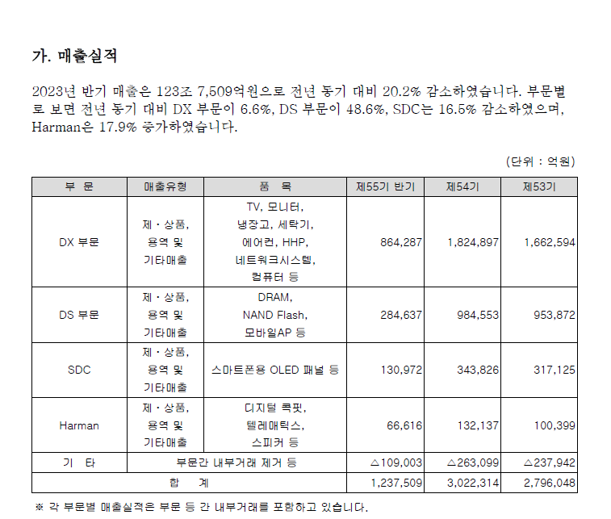
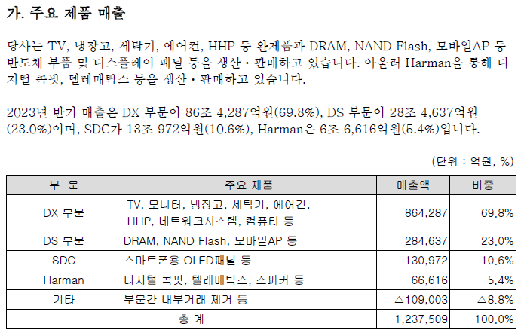
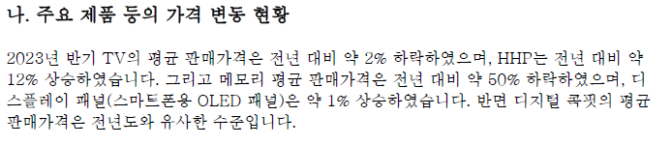


매출 및 수주상황 : 삼성전자
Notes:
이번주는 가중치에 영향을 줄 수 있는 여러가지 요소들과 앞으로 구현할 모델에 어떻게 적용할 것인지에 대해 발표를 해보도록 하겠습니다.
첫번째로 찾은 원인은 노이즈입니다.
노이즈란 소자의 작동을 방해하는 전기적인 신호로써 주로 도선이 가진 저항의 차이나 소자 간의 접촉불량으로 인해 생기게 됩니다.
이때 발생된 노이즈로 인해 전압차이나 전류의 불균형이 일어나게 됩니다.

Slide 8
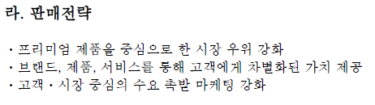
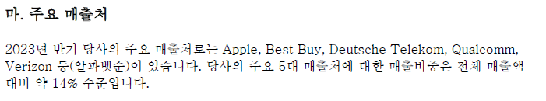
판매전략과 주요 매출처 : 삼성전자
Notes:
이번주는 가중치에 영향을 줄 수 있는 여러가지 요소들과 앞으로 구현할 모델에 어떻게 적용할 것인지에 대해 발표를 해보도록 하겠습니다.
첫번째로 찾은 원인은 노이즈입니다.
노이즈란 소자의 작동을 방해하는 전기적인 신호로써 주로 도선이 가진 저항의 차이나 소자 간의 접촉불량으로 인해 생기게 됩니다.
이때 발생된 노이즈로 인해 전압차이나 전류의 불균형이 일어나게 됩니다.

Slide 9
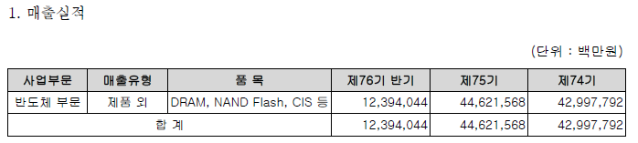
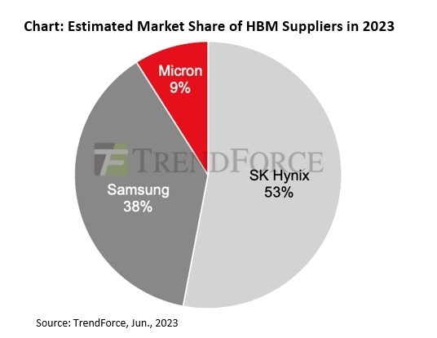
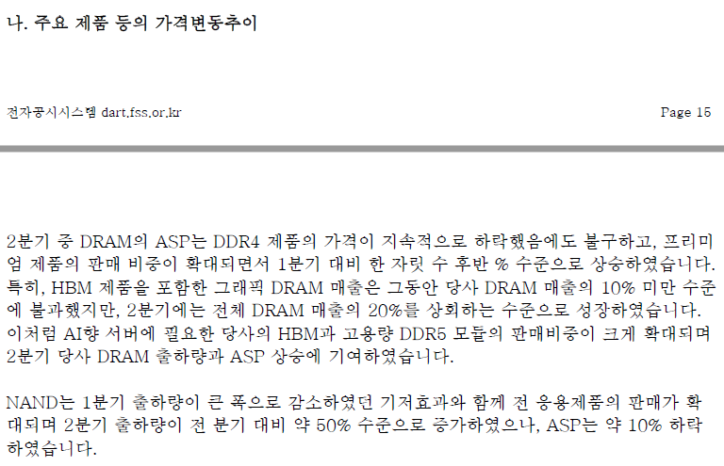
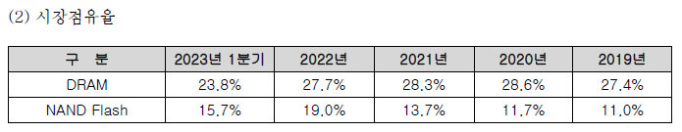
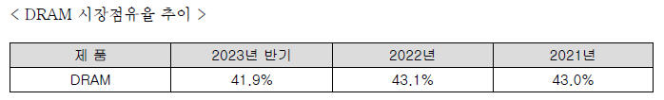







매출 및 수주상황 : SK하이닉스
삼성전자 자료
Notes:
이번주는 가중치에 영향을 줄 수 있는 여러가지 요소들과 앞으로 구현할 모델에 어떻게 적용할 것인지에 대해 발표를 해보도록 하겠습니다.
첫번째로 찾은 원인은 노이즈입니다.
노이즈란 소자의 작동을 방해하는 전기적인 신호로써 주로 도선이 가진 저항의 차이나 소자 간의 접촉불량으로 인해 생기게 됩니다.
이때 발생된 노이즈로 인해 전압차이나 전류의 불균형이 일어나게 됩니다.

Slide 10
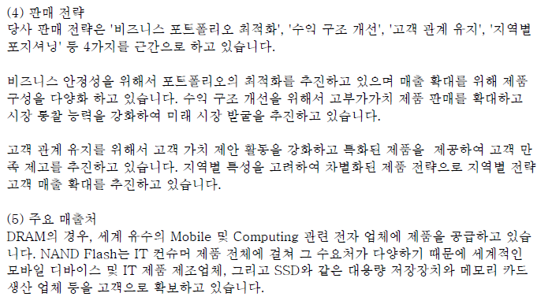
판매전략과 주요 매출처 : SK하이닉스
Notes:
이번주는 가중치에 영향을 줄 수 있는 여러가지 요소들과 앞으로 구현할 모델에 어떻게 적용할 것인지에 대해 발표를 해보도록 하겠습니다.
첫번째로 찾은 원인은 노이즈입니다.
노이즈란 소자의 작동을 방해하는 전기적인 신호로써 주로 도선이 가진 저항의 차이나 소자 간의 접촉불량으로 인해 생기게 됩니다.
이때 발생된 노이즈로 인해 전압차이나 전류의 불균형이 일어나게 됩니다.

Slide 11
산업의 특성
사업의 개요
매출 및
수주상황
산업의 특성
해당 산업의 경제, 규제 등 특징을
요약하여 제시한 내용
연구개발 실적
환경보호 활동
Notes:
이번주는 가중치에 영향을 줄 수 있는 여러가지 요소들과 앞으로 구현할 모델에 어떻게 적용할 것인지에 대해 발표를 해보도록 하겠습니다.
첫번째로 찾은 원인은 노이즈입니다.
노이즈란 소자의 작동을 방해하는 전기적인 신호로써 주로 도선이 가진 저항의 차이나 소자 간의 접촉불량으로 인해 생기게 됩니다.
이때 발생된 노이즈로 인해 전압차이나 전류의 불균형이 일어나게 됩니다.

Slide 12
연구개발 실적
사업의 개요
매출 및
수주상황
기업의 연구개발 활동과
그에 따른 성과를 정리한 내용
연구개발 실적
환경보호 활동
Notes:
이번주는 가중치에 영향을 줄 수 있는 여러가지 요소들과 앞으로 구현할 모델에 어떻게 적용할 것인지에 대해 발표를 해보도록 하겠습니다.
첫번째로 찾은 원인은 노이즈입니다.
노이즈란 소자의 작동을 방해하는 전기적인 신호로써 주로 도선이 가진 저항의 차이나 소자 간의 접촉불량으로 인해 생기게 됩니다.
이때 발생된 노이즈로 인해 전압차이나 전류의 불균형이 일어나게 됩니다.

Slide 13
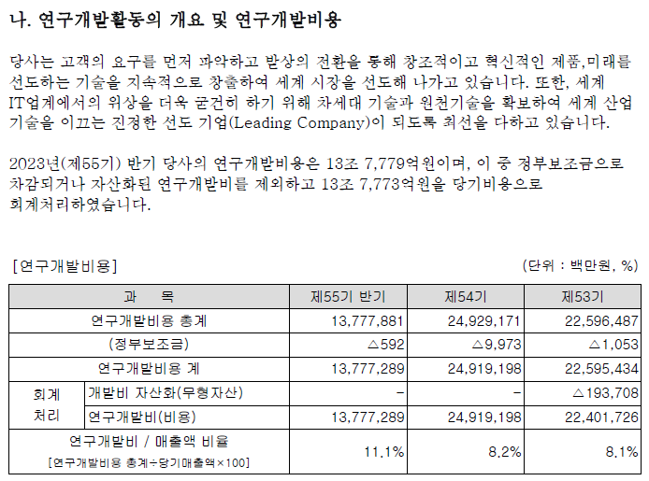
연구개발 실적 : 삼성전자
Notes:
이번주는 가중치에 영향을 줄 수 있는 여러가지 요소들과 앞으로 구현할 모델에 어떻게 적용할 것인지에 대해 발표를 해보도록 하겠습니다.
첫번째로 찾은 원인은 노이즈입니다.
노이즈란 소자의 작동을 방해하는 전기적인 신호로써 주로 도선이 가진 저항의 차이나 소자 간의 접촉불량으로 인해 생기게 됩니다.
이때 발생된 노이즈로 인해 전압차이나 전류의 불균형이 일어나게 됩니다.

Slide 14
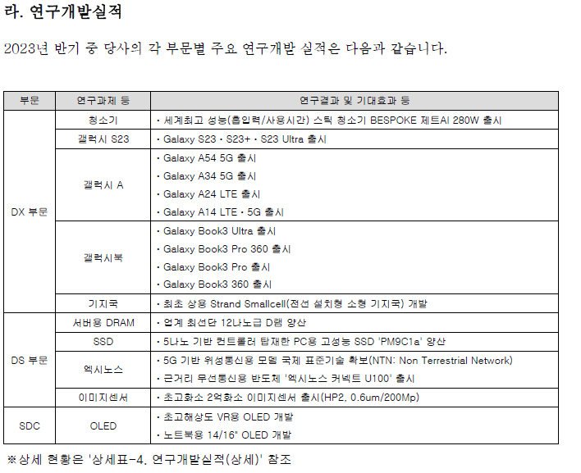
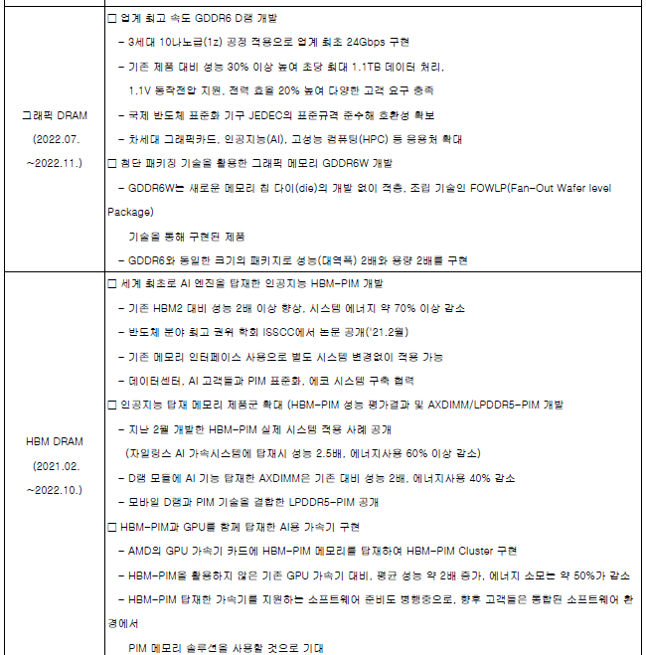
연구개발 실적 : 삼성전자
Notes:
이번주는 가중치에 영향을 줄 수 있는 여러가지 요소들과 앞으로 구현할 모델에 어떻게 적용할 것인지에 대해 발표를 해보도록 하겠습니다.
첫번째로 찾은 원인은 노이즈입니다.
노이즈란 소자의 작동을 방해하는 전기적인 신호로써 주로 도선이 가진 저항의 차이나 소자 간의 접촉불량으로 인해 생기게 됩니다.
이때 발생된 노이즈로 인해 전압차이나 전류의 불균형이 일어나게 됩니다.

Slide 15
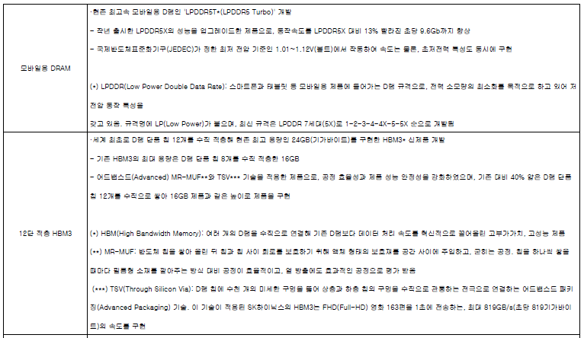
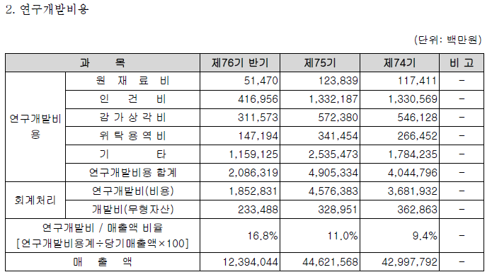
연구개발 실적 : SK하이닉스
Notes:
이번주는 가중치에 영향을 줄 수 있는 여러가지 요소들과 앞으로 구현할 모델에 어떻게 적용할 것인지에 대해 발표를 해보도록 하겠습니다.
첫번째로 찾은 원인은 노이즈입니다.
노이즈란 소자의 작동을 방해하는 전기적인 신호로써 주로 도선이 가진 저항의 차이나 소자 간의 접촉불량으로 인해 생기게 됩니다.
이때 발생된 노이즈로 인해 전압차이나 전류의 불균형이 일어나게 됩니다.

Slide 16
환경보호 활동
사업의 개요
매출 및
수주상황
기업이 환경 보호에 기여하기 위해
수행한 활동과 그 결과를 정리한 내용
연구개발 실적
환경보호 활동
Notes:
이번주는 가중치에 영향을 줄 수 있는 여러가지 요소들과 앞으로 구현할 모델에 어떻게 적용할 것인지에 대해 발표를 해보도록 하겠습니다.
첫번째로 찾은 원인은 노이즈입니다.
노이즈란 소자의 작동을 방해하는 전기적인 신호로써 주로 도선이 가진 저항의 차이나 소자 간의 접촉불량으로 인해 생기게 됩니다.
이때 발생된 노이즈로 인해 전압차이나 전류의 불균형이 일어나게 됩니다.

Slide 17
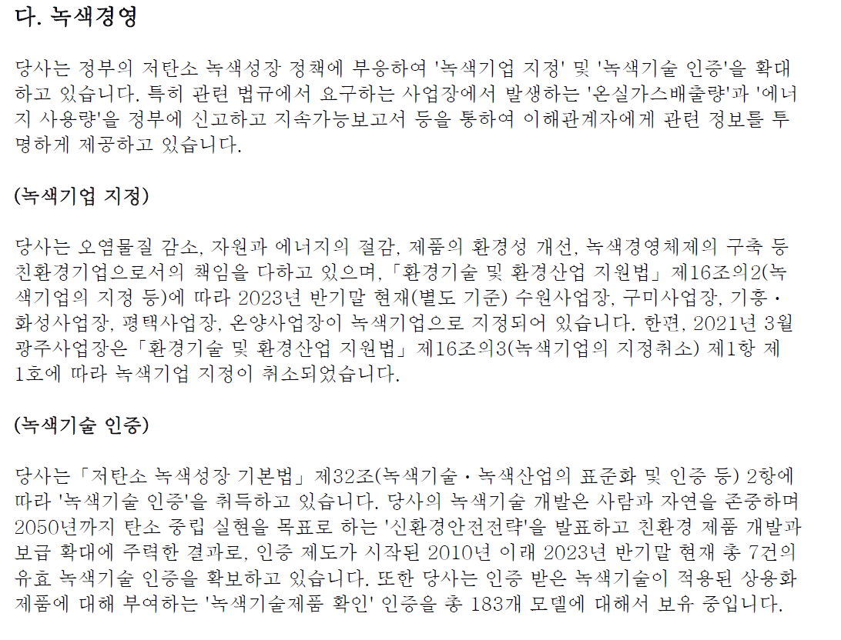
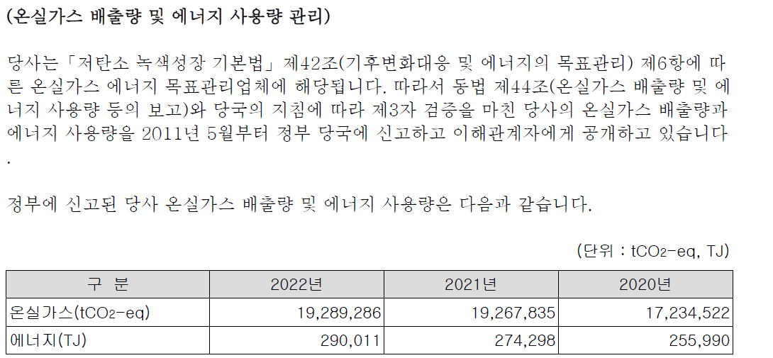
환경보호 활동 : 삼성전자
Notes:
이번주는 가중치에 영향을 줄 수 있는 여러가지 요소들과 앞으로 구현할 모델에 어떻게 적용할 것인지에 대해 발표를 해보도록 하겠습니다.
첫번째로 찾은 원인은 노이즈입니다.
노이즈란 소자의 작동을 방해하는 전기적인 신호로써 주로 도선이 가진 저항의 차이나 소자 간의 접촉불량으로 인해 생기게 됩니다.
이때 발생된 노이즈로 인해 전압차이나 전류의 불균형이 일어나게 됩니다.

Slide 18
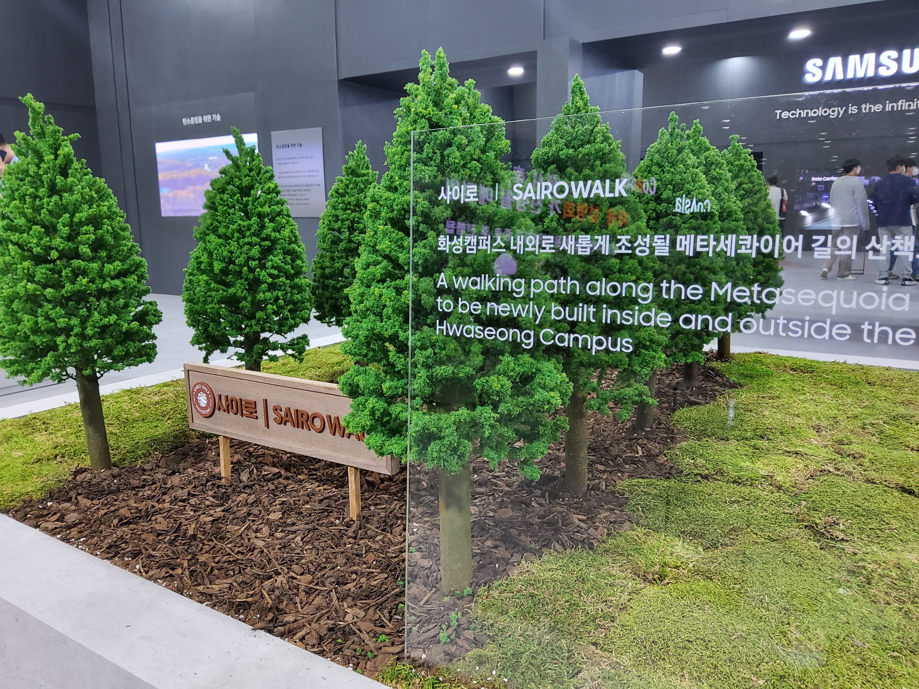
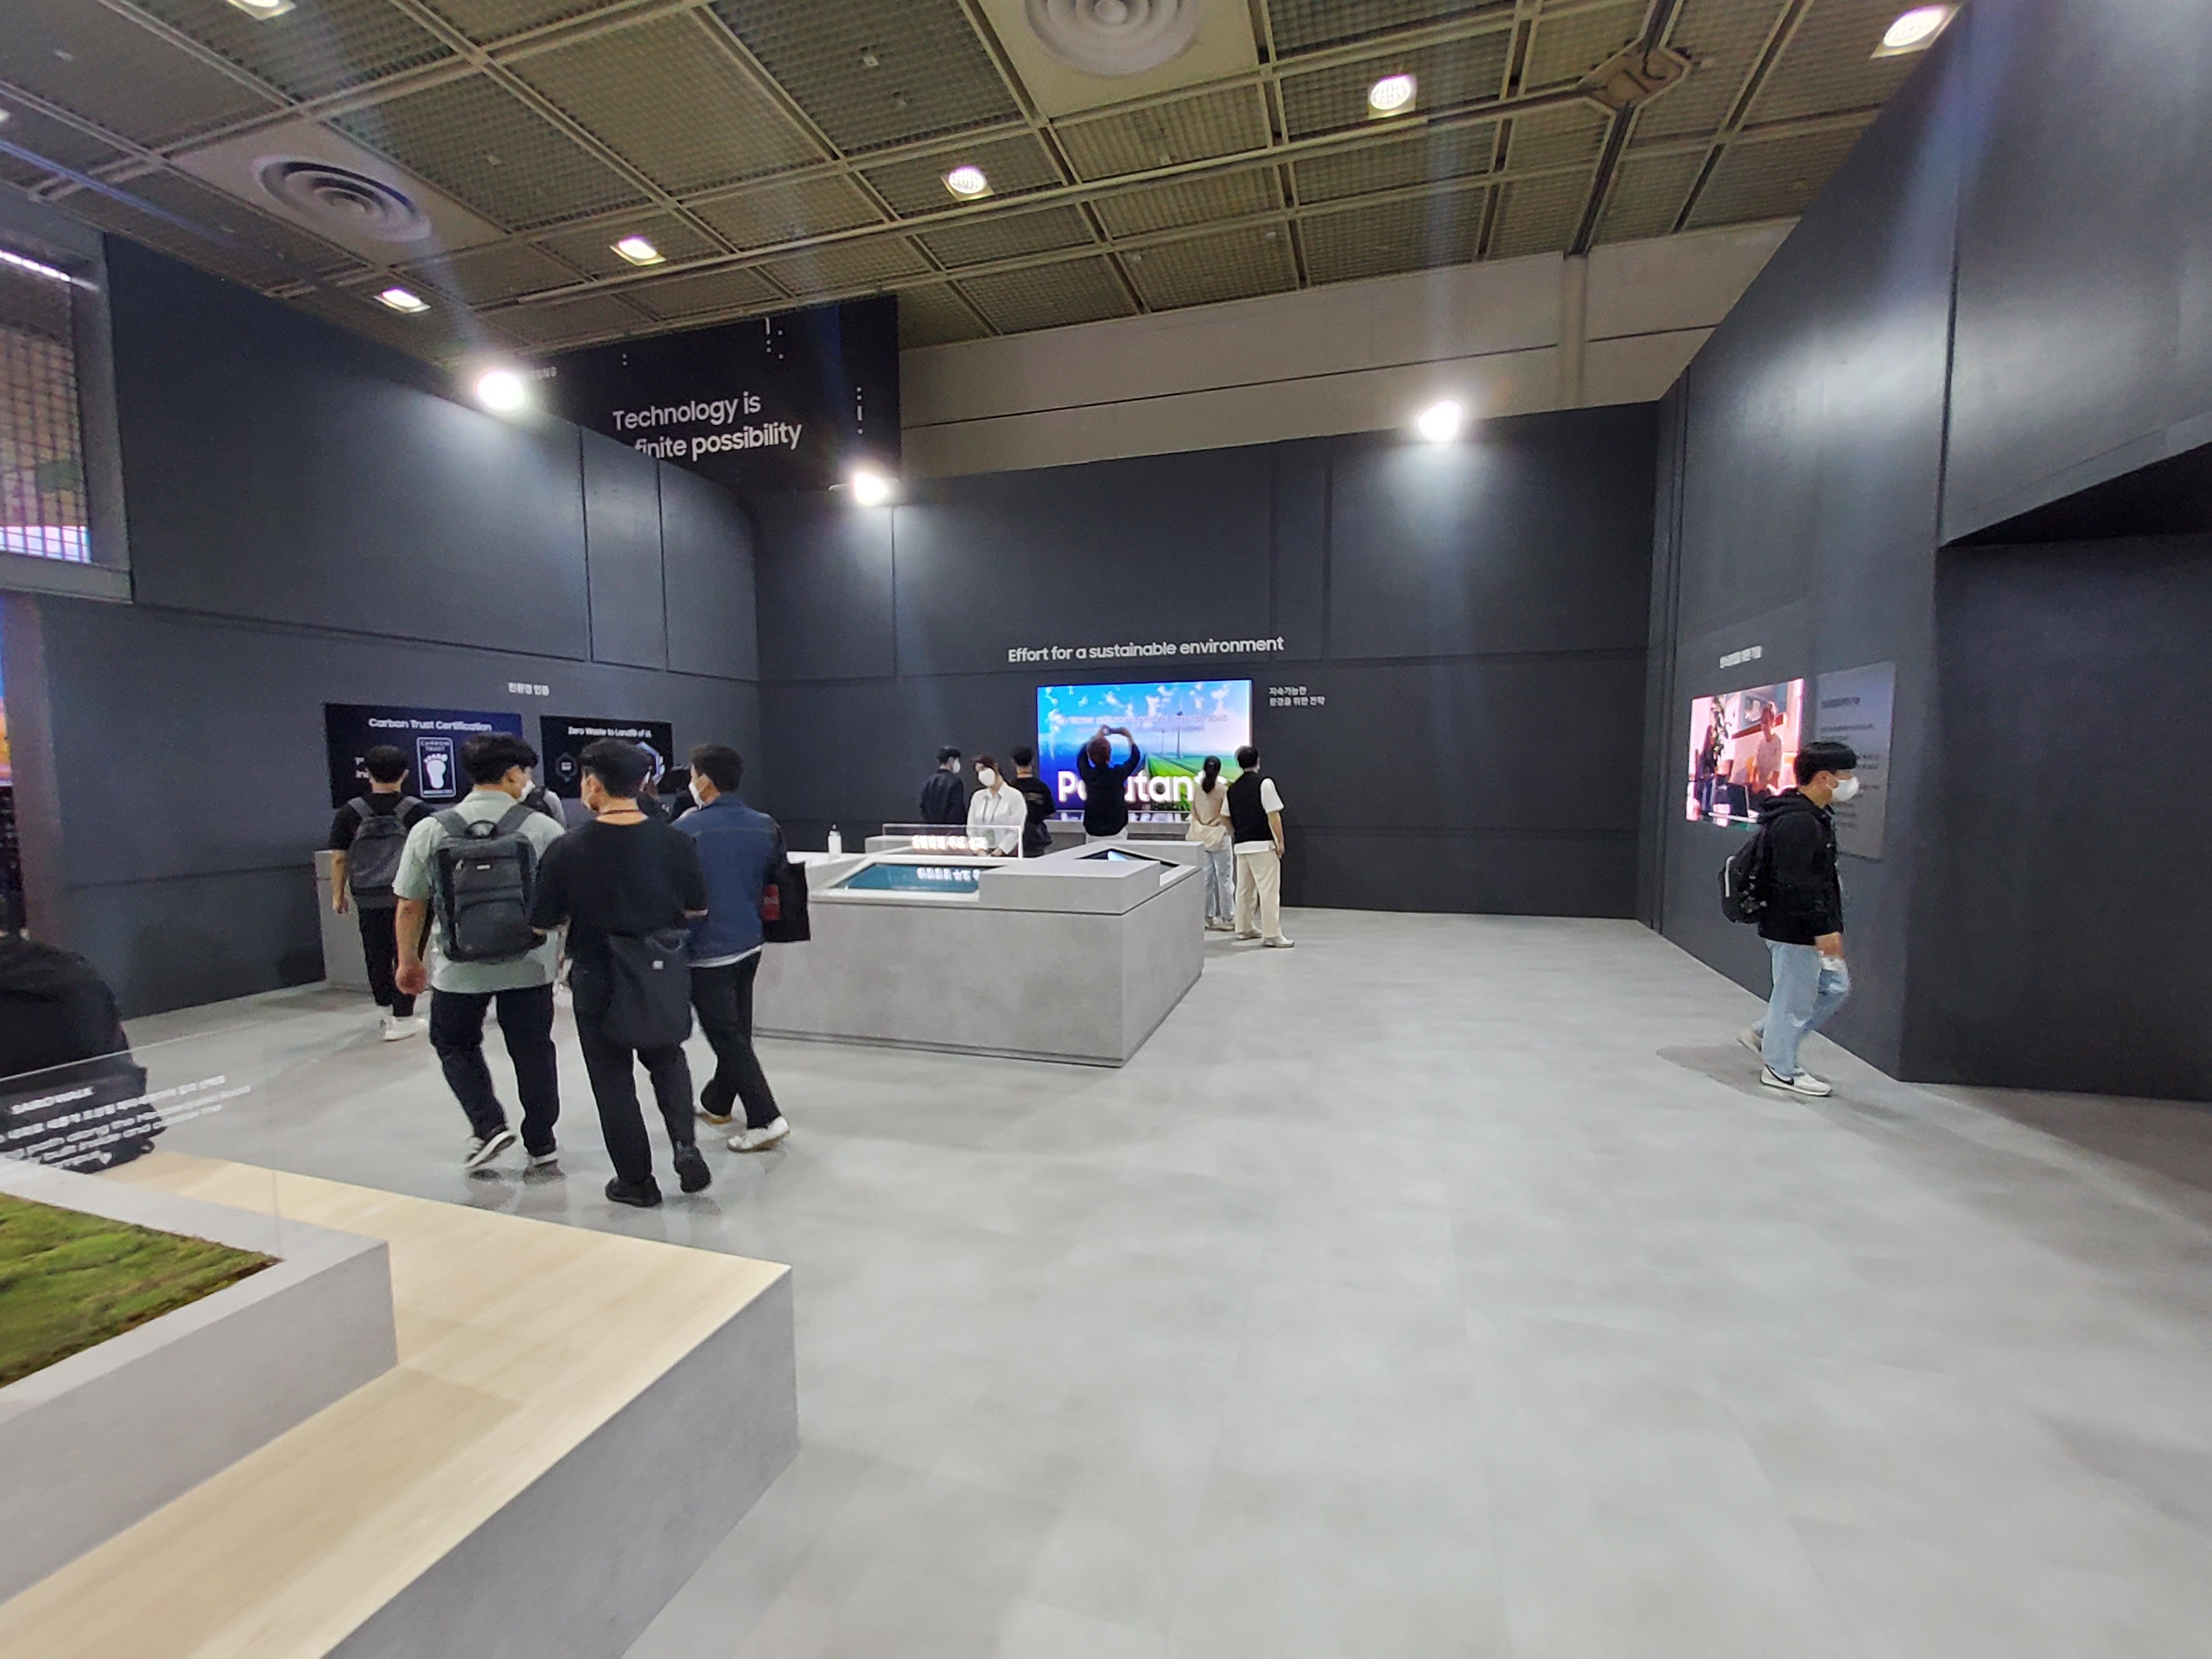
환경보호 활동 : 삼성전자
Notes:
이번주는 가중치에 영향을 줄 수 있는 여러가지 요소들과 앞으로 구현할 모델에 어떻게 적용할 것인지에 대해 발표를 해보도록 하겠습니다.
첫번째로 찾은 원인은 노이즈입니다.
노이즈란 소자의 작동을 방해하는 전기적인 신호로써 주로 도선이 가진 저항의 차이나 소자 간의 접촉불량으로 인해 생기게 됩니다.
이때 발생된 노이즈로 인해 전압차이나 전류의 불균형이 일어나게 됩니다.

Slide 19
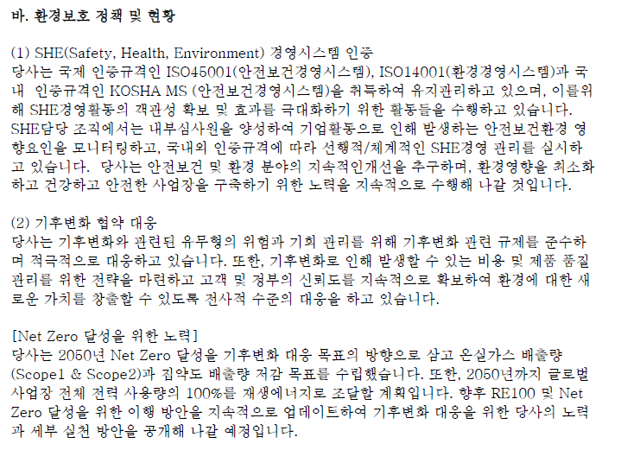
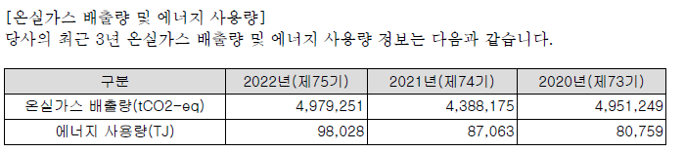
환경보호 활동 : SK하이닉스
SHE 경영시스템 인증
기후변화 협약 대응
- Net Zero 달성을 위한 노력
- RE100 선언
- 탄소경영 최우수 기업
- 온실가스 배출권 거래제 대응
친환경 제품 및 사업장 구축을 위한 노력
Notes:
이번주는 가중치에 영향을 줄 수 있는 여러가지 요소들과 앞으로 구현할 모델에 어떻게 적용할 것인지에 대해 발표를 해보도록 하겠습니다.
첫번째로 찾은 원인은 노이즈입니다.
노이즈란 소자의 작동을 방해하는 전기적인 신호로써 주로 도선이 가진 저항의 차이나 소자 간의 접촉불량으로 인해 생기게 됩니다.
이때 발생된 노이즈로 인해 전압차이나 전류의 불균형이 일어나게 됩니다.

Slide 20
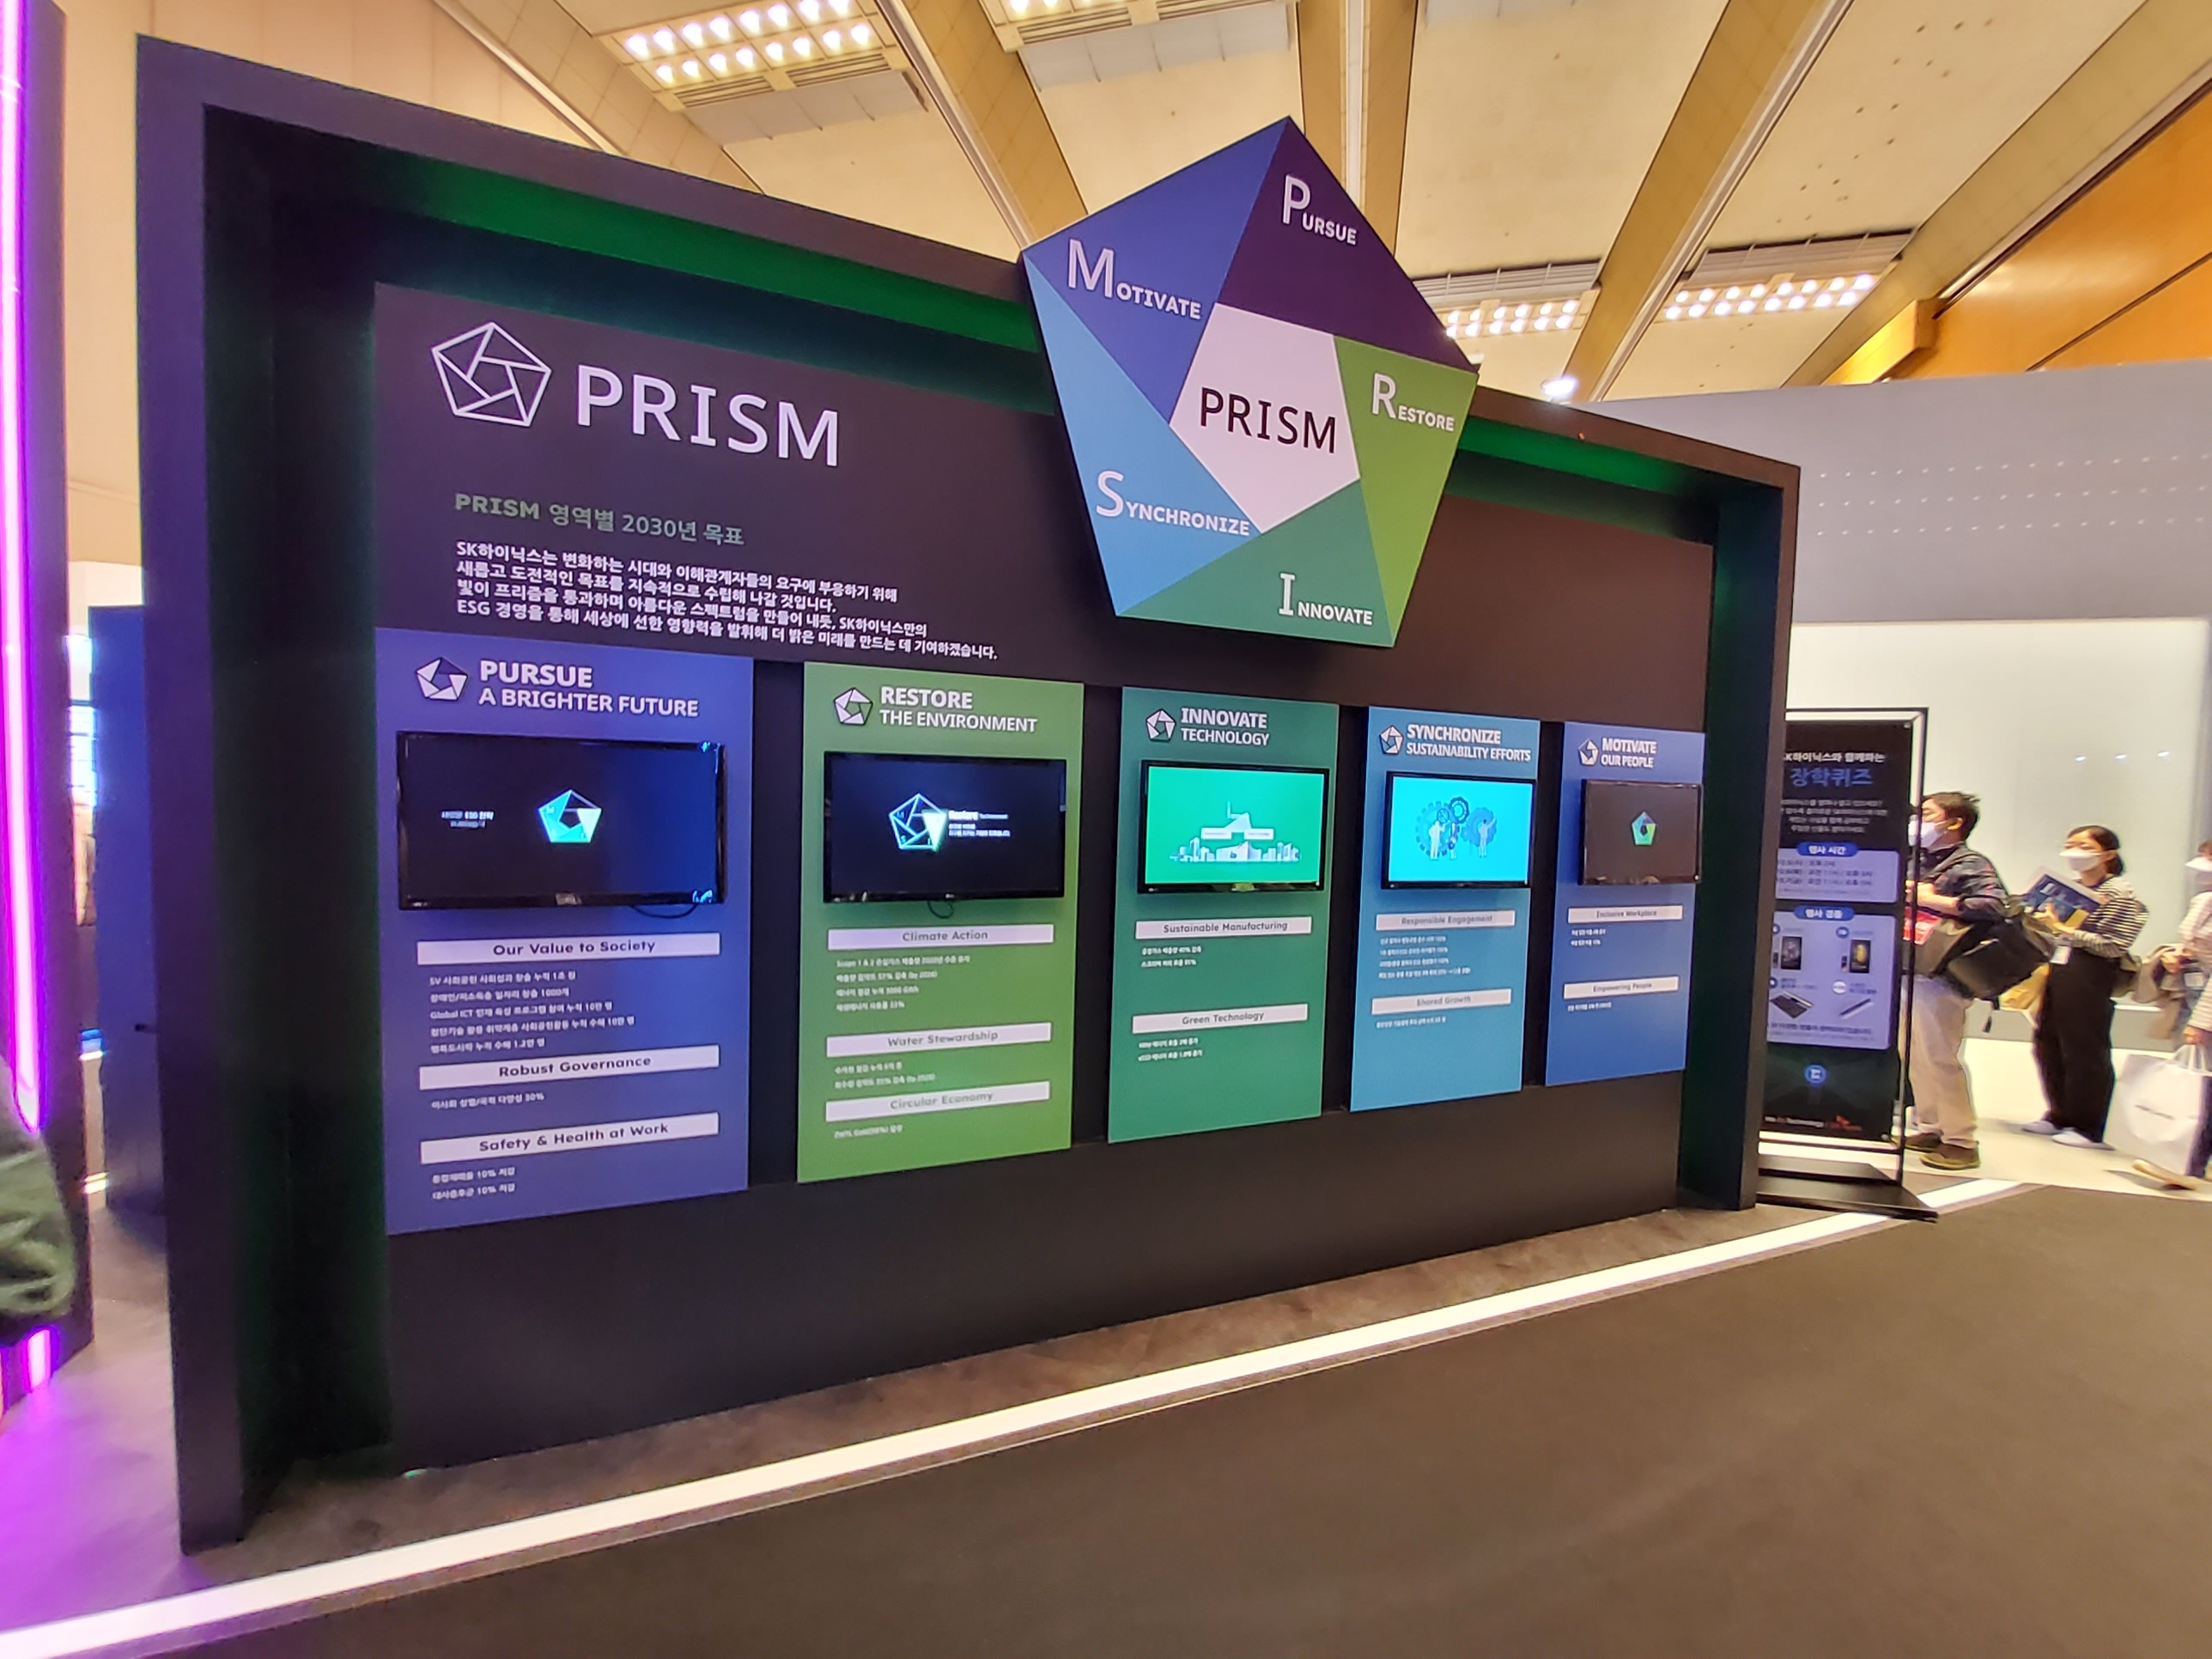
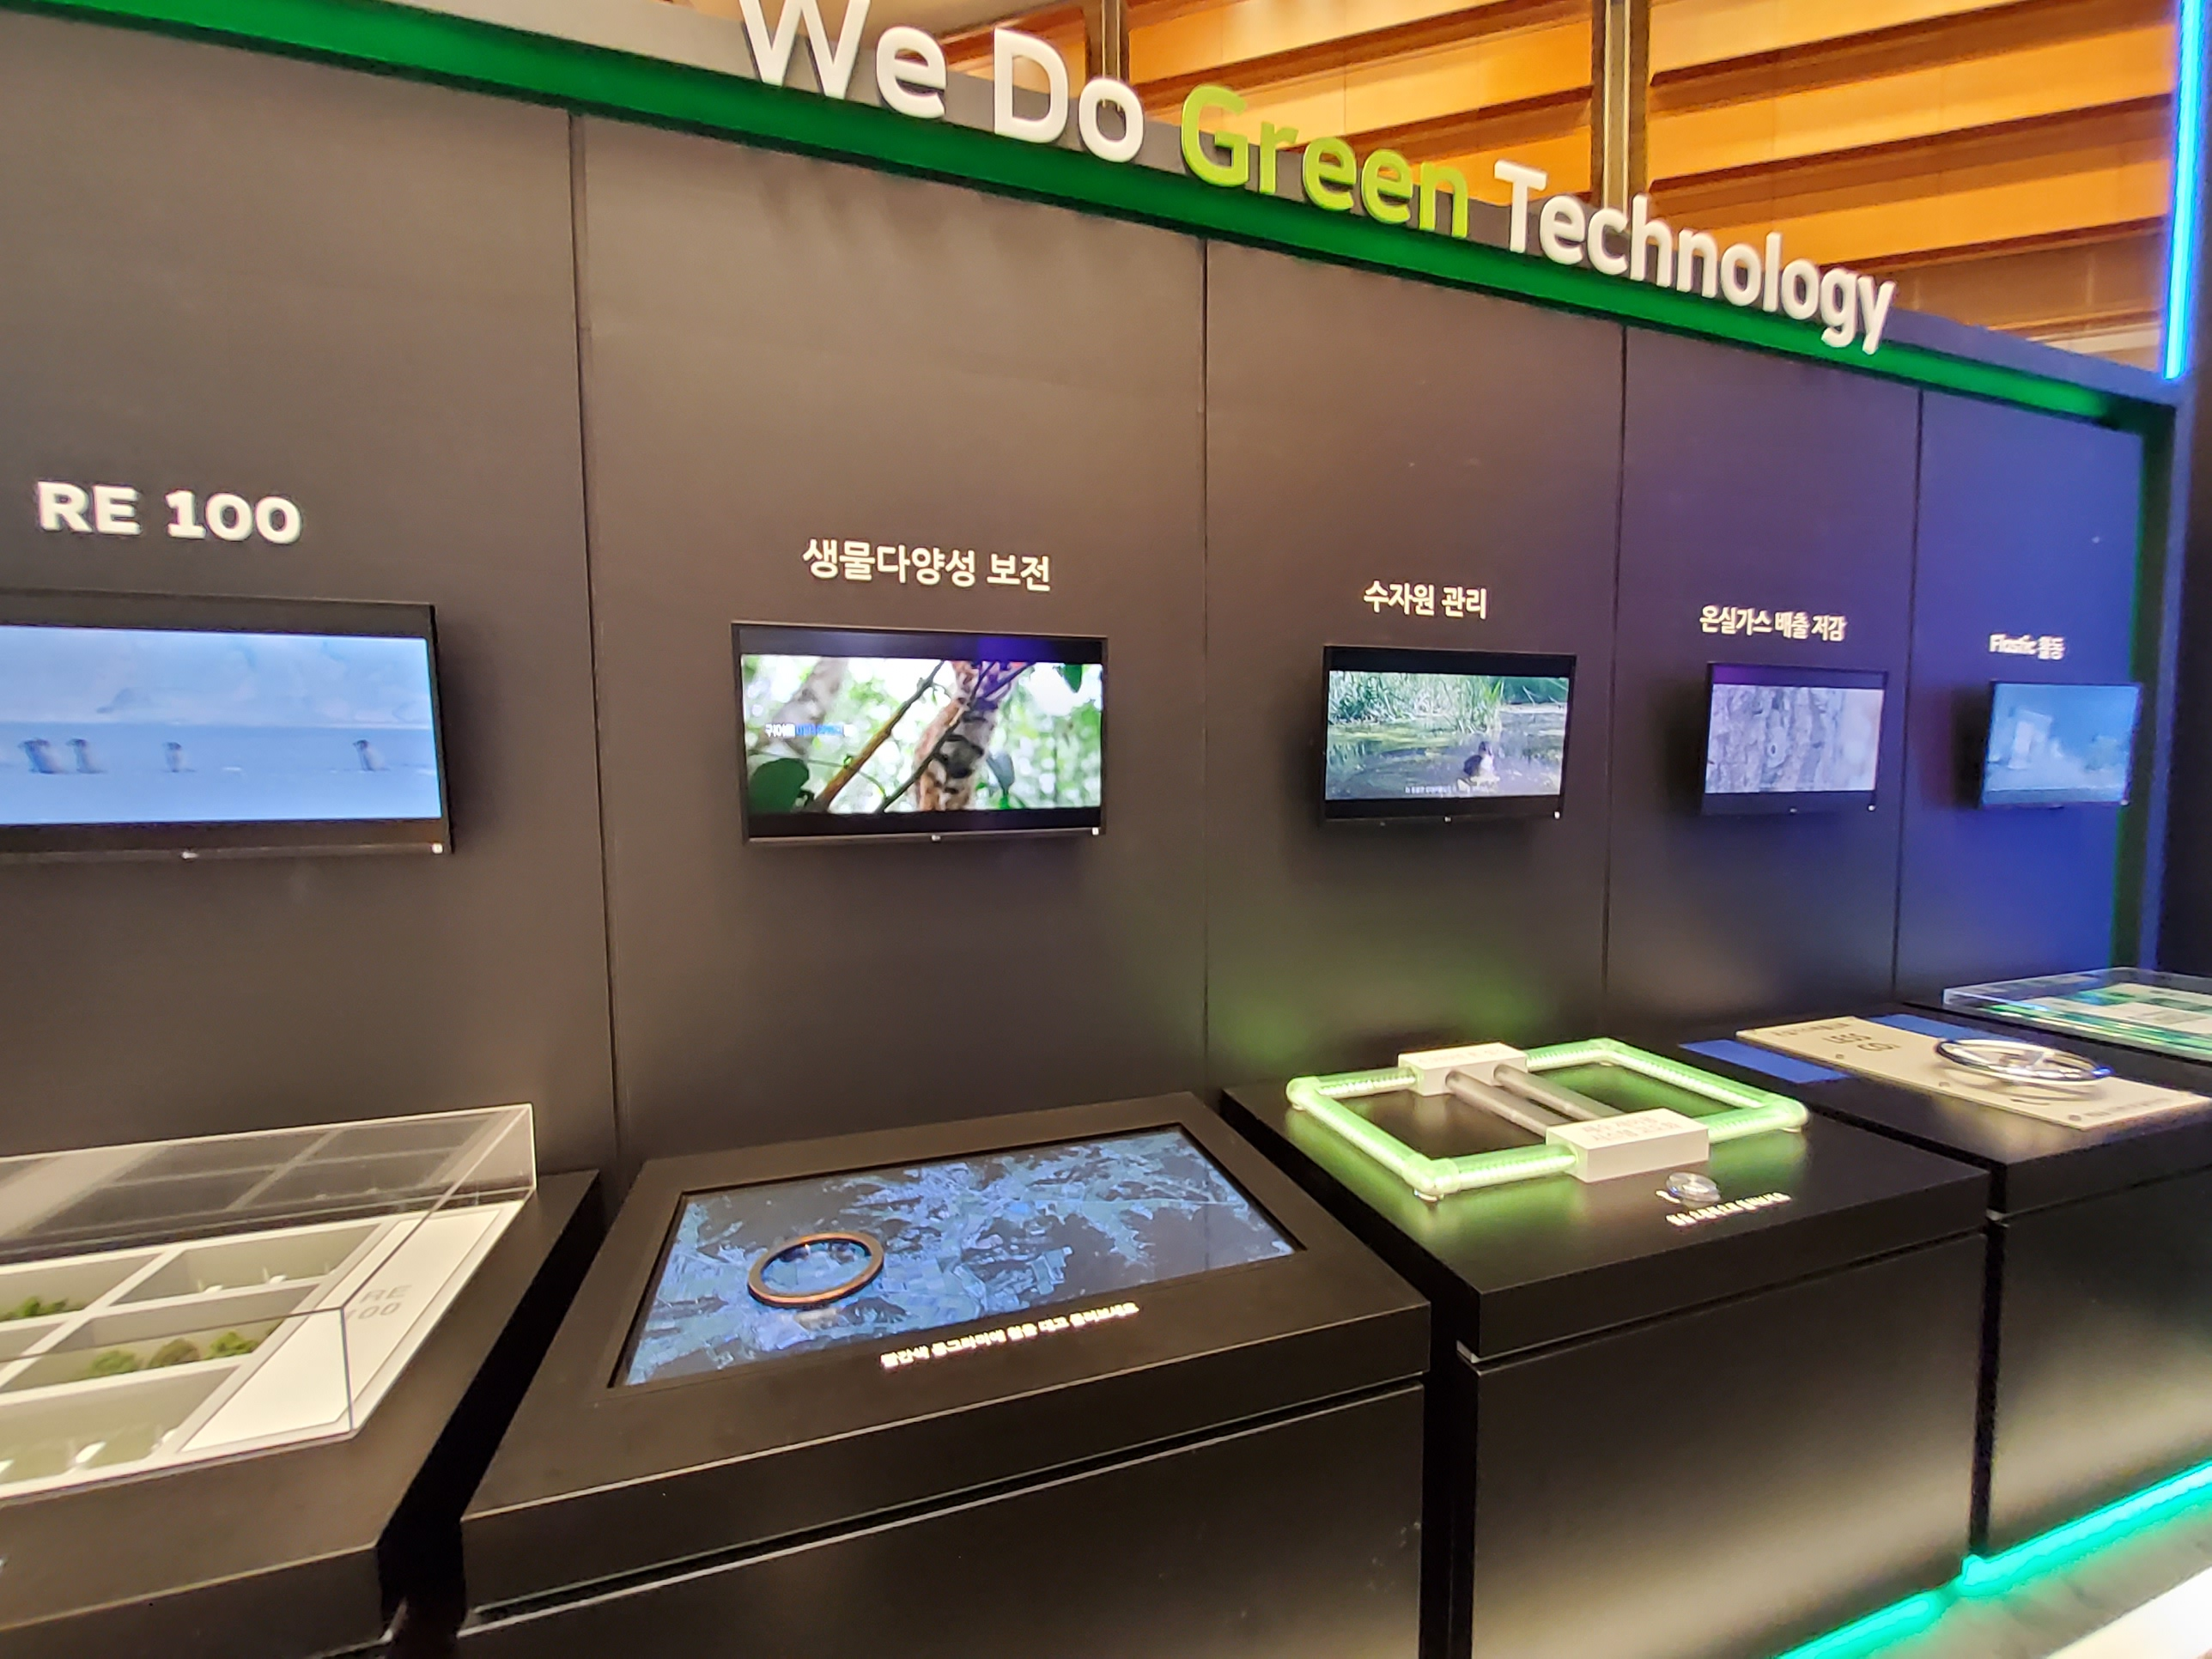
환경보호 활동 : SK하이닉스
Notes:
이번주는 가중치에 영향을 줄 수 있는 여러가지 요소들과 앞으로 구현할 모델에 어떻게 적용할 것인지에 대해 발표를 해보도록 하겠습니다.
첫번째로 찾은 원인은 노이즈입니다.
노이즈란 소자의 작동을 방해하는 전기적인 신호로써 주로 도선이 가진 저항의 차이나 소자 간의 접촉불량으로 인해 생기게 됩니다.
이때 발생된 노이즈로 인해 전압차이나 전류의 불균형이 일어나게 됩니다.

Slide 21
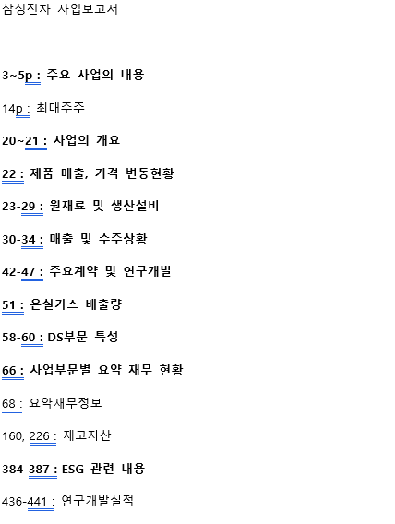
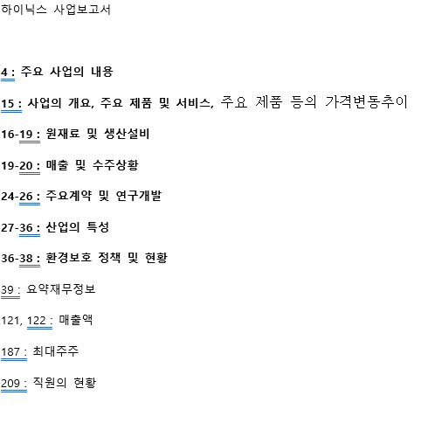
마무리
Notes:
이번주는 가중치에 영향을 줄 수 있는 여러가지 요소들과 앞으로 구현할 모델에 어떻게 적용할 것인지에 대해 발표를 해보도록 하겠습니다.
첫번째로 찾은 원인은 노이즈입니다.
노이즈란 소자의 작동을 방해하는 전기적인 신호로써 주로 도선이 가진 저항의 차이나 소자 간의 접촉불량으로 인해 생기게 됩니다.
이때 발생된 노이즈로 인해 전압차이나 전류의 불균형이 일어나게 됩니다.

